Slide 1
4.2 第一类(对面积)的曲面积分
概念的引入
对面积的曲面积分的定义
对面积的曲面积分的计算法
小结 思考题

Slide 2




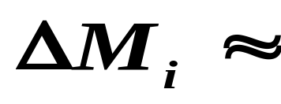
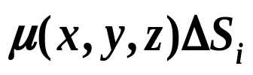
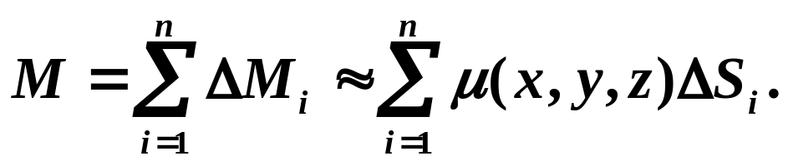
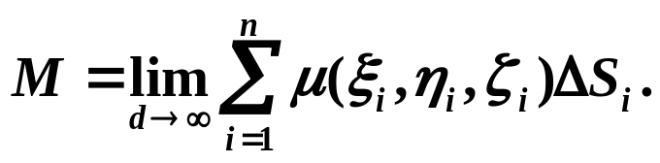
一、概念的引入
实例
曲面构件质量
若曲面Σ是光滑的,
它的面密度为连续函数
求它的质量.
所谓曲面光滑即曲面上各点处都有切平面,且当点在曲面上连续移动时,切平面也连续转动.
解
第一步:
将Σ分为许多极其微小的子域,
以 为代表,
第二步: 取
则
的质量为:
第三步:
求和
第四步：
取极限

Slide 3












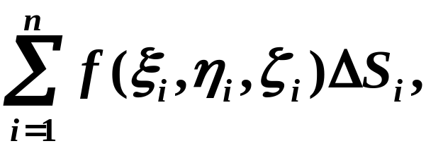

二、对面积的曲面积分的定义
1. 定义
定义
设曲面Σ是
光滑的,
函数 f (x, y, z)在Σ上
有界.
(1)
把Σ 任意分成n小块ΔS_{i}
(ΔS_{i}同时也表示
第i 小块曲面的面积),
(2)
意取定的点,
作乘积
(3)
并作和
(4)
如果当各小块曲面的直径
的最大值
这和式的极限存在,
则

Slide 4
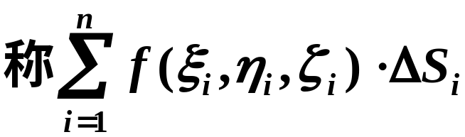
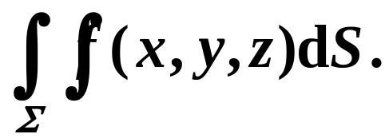
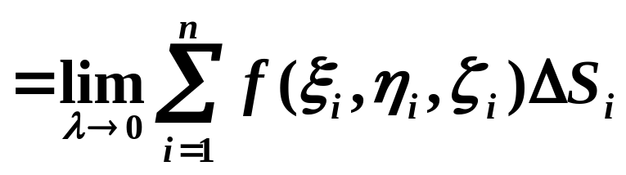
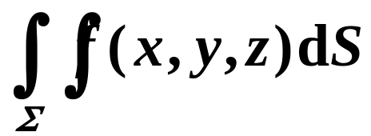

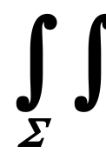
极限为函数f (x, y, z)在
曲面Σ上
对面积的曲面积分
或
第一类曲面积分.
记为
即
积分曲面
被积函数
曲面面积元素
如曲面是
闭曲面,
则积分号写成

Slide 5
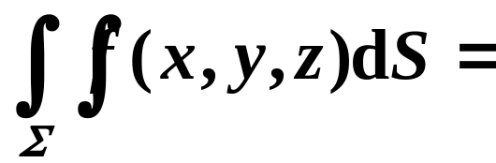
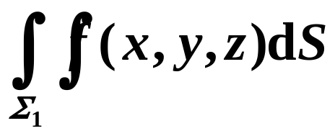
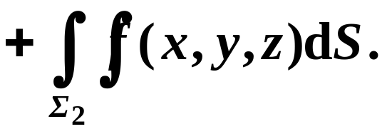
2. 存在条件
若Σ是分片光滑曲面,
定理
函数f (x, y, z)
在光滑曲面Σ上连续 (或除有限条分段光滑曲线
外, f (x, y, z)在Σ上连续, 且在Σ上有界),
则函数
f (x, y, z)在Σ上的第一类(对面积)曲面积分存在.
今后, 假定f (x, y, z)在Σ上连续.
3. 对面积的曲面积分的性质
若Σ可分为分片光滑的曲面Σ₁及Σ₂, 则

Slide 6


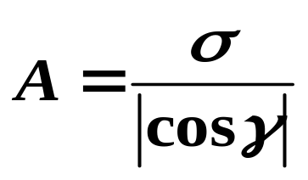



4. 曲面的面积
引理
γ
b
A
a
证
当 A 是矩形,且一边与 l 平行,则 σ 也是矩形, 且
l
σ
γ

Slide 7
一般情况，将A分割成若干个上述类型的小矩形，对每一个用引理，然后迭加再取极限即可。
γ
注：这里 γ 即 两平面法矢量的夹角
b
A
a
l
σ
γ

Slide 8


.
z
z = f (x,y)
P_{i}
O
x
y
(x_{i} , y_{i})
D

Slide 9
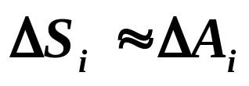

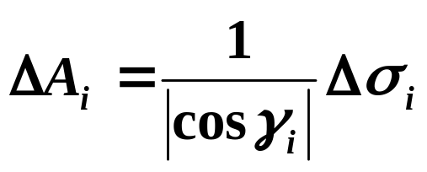
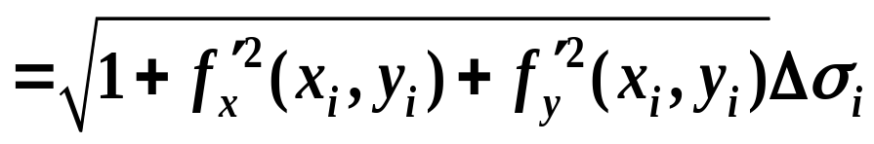
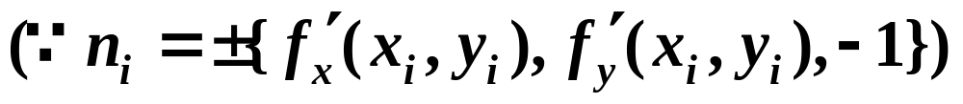
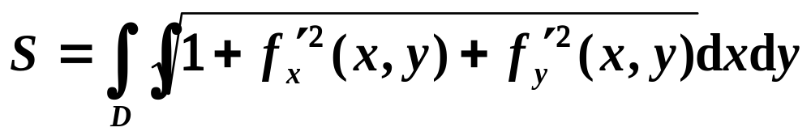
.
z
γ_{i}
z = f (x,y)
(由引理)
Δ A_{i}
P_{i}
O
x
.
.
y
(x_{i} , y_{i})
D
.

Slide 10

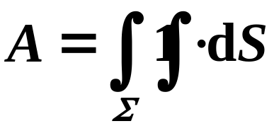
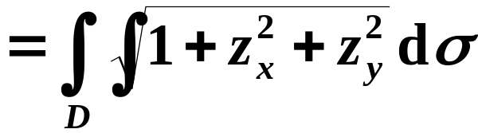

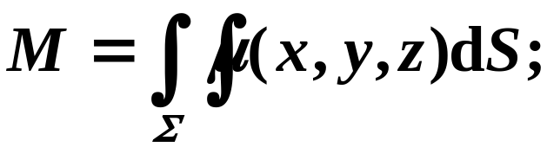
5. 对面积的曲面积分的几何意义
空间曲面Σ的面积:
6. 对面积的曲面积分的物理意义
面密度为连续函数
的质量M为:

Slide 11
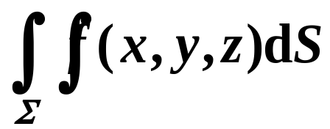
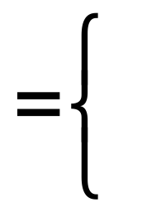

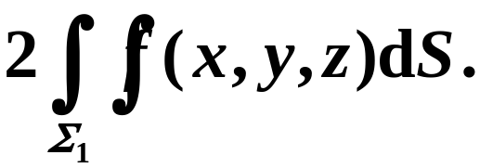

补充
设分片光滑的
曲面Σ关于yOz面对称,
则
当f (x, y, z)为
x的奇函数,
当f (x, y, z)为
x的偶函数
其中

Slide 12

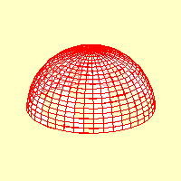

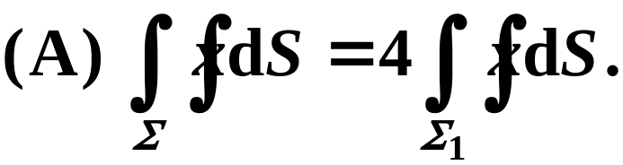
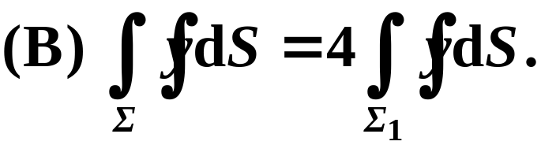


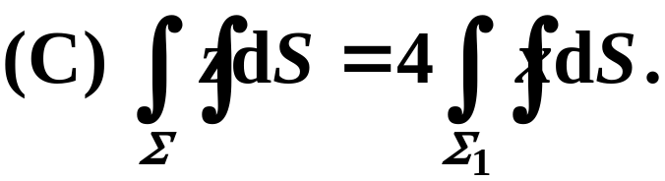
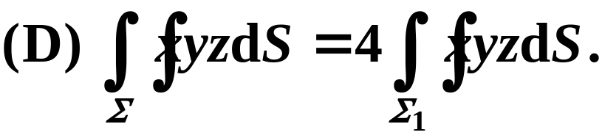



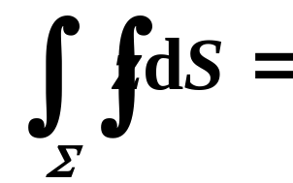
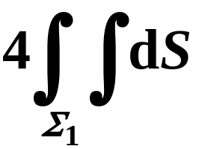
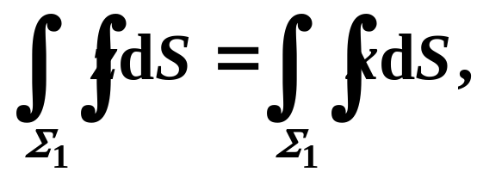

例
Σ₁为Σ在第一卦
限中的部分, 则有
反观(C),
其左端的被积函数
而(A)(B)(D)
分析
关于平面 yOz与xOz对称,
(x与y
不出现)
可看作x或y的偶函数,
故有
左端的被积函数或关于x是奇函数或关于y是奇函
数.
故(A)(B)(D)左端的积分均为0,
而右端的积分均
大于0.
因此(A)(B)(D)均不成立.
反观(C),
其左端的被积函数
(x与y
有轮换对称性,
故
从而选(C).
不出现)
可看作x或y的偶函数,
故有

Slide 13



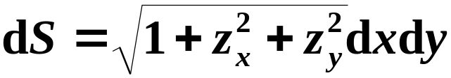

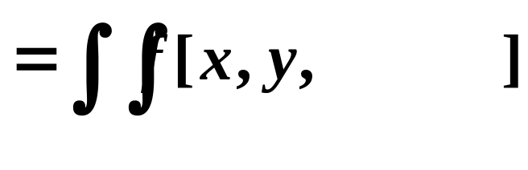
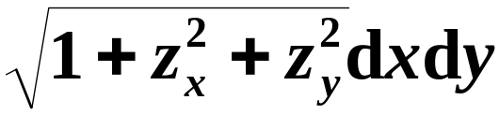


三、对面积的曲面积分的计算法
化为二重积分计算.
思想是:
按照曲面的不同情况分为以下四种:
(1)
若曲面Σ:
曲面的面积元素
则
将曲面方程代入被积函数
曲面Σ选好投影面
算出曲面面积元素

Slide 14

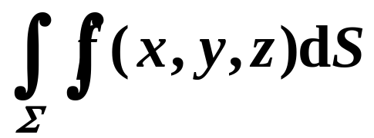
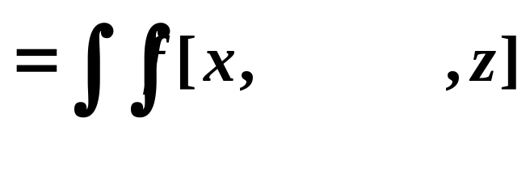
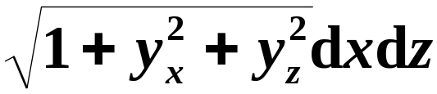

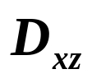


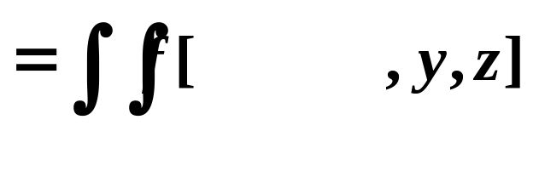
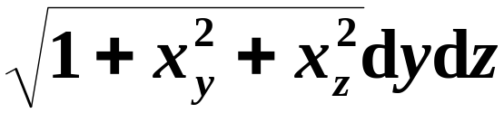

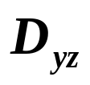
(2)
若曲面Σ:
则
(3)
若曲面Σ:
则

Slide 15




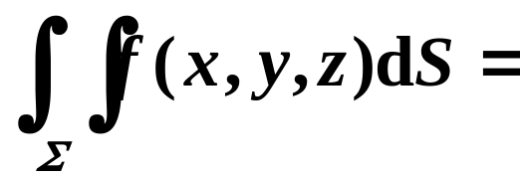
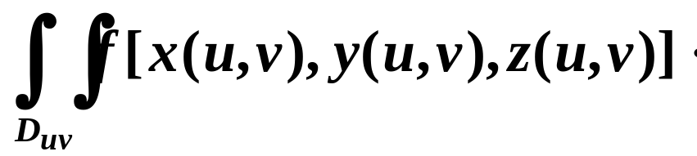
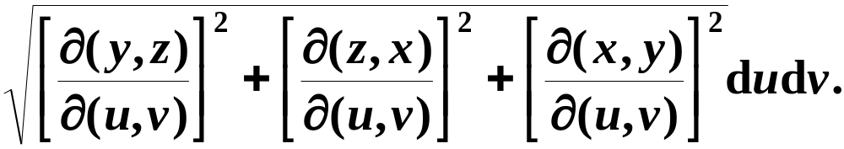
(4)
若曲面Σ:
则

Slide 16
对面积的曲面积分时,
首先应根据
曲面Σ选好投影面,
确定投影域并写出
曲面Σ的方程,
然后算出曲面面积元素;
最后将曲面方程代入被积函数,
化为二
重积分进行计算.

Slide 17
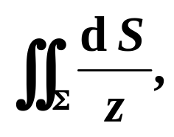

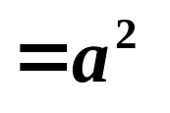
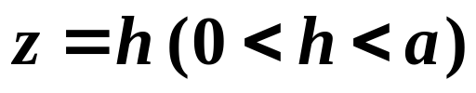
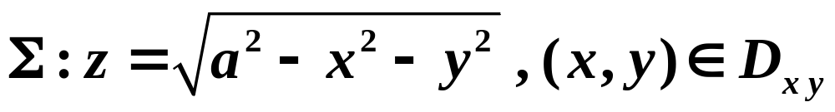


















例. 计算曲面积分
其中∑ 是球面
被平面
截出的顶部.
解:

Slide 18




















对称性
例
所截得的部分.
解
投影域:
故
二重积分的对称性

Slide 19







练习
计算曲面积分
的值.
其中Σ是球面
解
Σ的方程
不是单值的.
Σ
记上半球面为Σ₁,
方程是:
方程是:
下半球面为Σ₂,
投影域

Slide 20









Σ是球面
对上半球面
得
对下半球面

Slide 21








所以
极坐标

Slide 22







例
解
依对称性知
抛物面
关于xOz面、 yOz面均对称;
被积函数
关于y、x为偶函数.
有
?
Σ₁为第一卦限部分曲面.

Slide 23















积分曲面
投影域：
极坐标

Slide 24










例
提示
积分曲面方程中的变量x、y、z具有
轮换对称性,
即三个变量轮换位置方程不变.
解
轮换对称

Slide 25









例
所围成的空间立体的表面.

Slide 26













例
所围成的空间立体的表面.
解
投影域
对称性

Slide 27






















将投影域选在
xOz面上
注
分成左、右两片
(左右两片投影相同)
对称性
所以

Slide 28





练习
计算
其中Σ为球面
之位于平面
上方的部分.
Σ
解
曲面Σ的方程
Σ在xOy面上的投影域

Slide 29









因曲面Σ关于yOz面及xOz面对称;
Σ
x²y是y的奇函数.
x³是x的奇函数,
于是

Slide 30









研究生考题,计算,6分
练习
解
积分曲面
Σ在xOy面上的投影域:

Slide 31









积分曲面
极坐标

Slide 32
四、小结
对面积的曲面积分的概念
四步: 分割、取近似、求和、取极限
对面积的曲面积分的计算
思想: 化为二重积分计算;
曲面方程四种形式的计算公式
对面积的曲面积分的几何意义与物理意义

Slide 33



思考题
是非题
定积分、二重积分、三重积分、对弧长的
曲线积分、对面积的曲面积分可统一表示为
是
因为若Ω为直线上的区间[a, b], 则
故

Slide 34



思考题
是非题
定积分、二重积分、三重积分、对弧长的
曲线积分、对面积的曲面积分可统一表示为
是
若Ω是平面区域G,
则
故

Slide 35



思考题
是非题
定积分、二重积分、三重积分、对弧长的
曲线积分、对面积的曲面积分可统一表示为
是
若Ω是空间区域,
则
故

Slide 36





思考题
是非题
定积分、二重积分、三重积分、对弧长的
曲线积分、对面积的曲面积分可统一表示为
是
若Ω为平面(空间)曲线L,
则
部分和式的极限为曲线积分

Slide 37

思考题
是非题
定积分、二重积分、三重积分、对弧长的
曲线积分、对面积的曲面积分可统一表示为
是
若Ω为曲面Σ,
则上述部分和式的极限就是
曲面积分

